Slide 1
Упражнение S04
Решения

Slide 2
Решение на S04 E01
Чрез име на цвят
Името е взето от списъка с цветове на www.w3schools.com/colors/colors_names.asp
Намерен чрез търсене в мрежата на html color names css color names
Имената в Three.js са само с малки букви renderer.setClearColor( 'peachpuff' );

Slide 3
Чрез числа от 0 до 1
Понеже трябва да се подаде една стойност, а трите числа са три, те се „пакетират“ с конструктора за цвят
Отляво-надясно: червено, зелено, синьо new THREE.Color(1,0.5,0)
Чрез шестнадесетично число
Задължителен префикс 0x
Три числа в 16-на бройна система 0xFF007F

Slide 4
Чрез стринг от RGB байтове
Цели числа от 0 до 255 'rgb(0,127,255)'
Чрез стринг от RGB проценти
Числа-проценти от 0% до 100% 'rgb(50%,100%,0%)'

Slide 5
Решение на S04 E02
Използване на HSL цветове
H (hew) е за цвят – ъгъл от 0° до 360°
S (saturation) е за наситеност – 0% за черно-бял цвят до 100% за пълноцветен
L (lightness) е за осветеност – 0% е черно, 50% е нормална осветеност, 100% е бяло

Slide 6
Реализация
Конкатенация на стрингове с “+”
Брой сфери N, текущ индекс i∈[0,N-1]
Градусът на цвета е 360*i/N
Задаване на цвета чрез композиране на стринг от HSL цвят: 'hsl('+360*i/N+',100%,50%)'
Интерактивна проба
www.w3schools.com/colors/colors_hsl.asp

Slide 7
Решение на S04 E03
Стени на куб
Има 6 четириъгълни стени
Но всяка е изградена от 2 триъгълника, затова кубът има 12 стени; за проверка: geometry.faces.length = 12
Индексиране
От geometry.faces[0]
До geometry.faces[11]

Slide 8
Оцветяване
Два-по-два триъгълниците трябва да са с еднакъв цвят, понеже правят една геометрична стена
Код за задаване на цвета geometry.faces[0].color.set('red'); geometry.faces[1].color.set('red'); geometry.faces[2].color.set('violet'); geometry.faces[3].color.set('violet'); и т.н.

Slide 9
Решение на S04 E04
Светлини
Масив от три светлини
Цветът се дава на конструктора
Движение на светлините
Светлините копират позицията си от позицията на сферите
Илюзия, че сферите са светлините
А как да махнем тъмната им страна?

Slide 10
Решение на S04 E05
Промени по renderer
Използване на алгоритъм с карта на сянката – не е най-точен, но е бърз
Включваме алгоритъма с renderer.shadowMap.enabled = true;
Използваме PCF (Percentage-close filtering) с меки сенки по контура ….type = THREE.PCFSoftShadowMap;

Slide 11
Промени по платформата
Съгласна е върху ѝ да има сянка platform.receiveShadow = true;
Промени по тора
Убеден е, да хвърля сянка torus.castShadow = true;
Действие на Three.js
Ако трябва да има сенки, проверява само за сенки на обектите с castShadow върху обектите с receiveShadow

Slide 12
Промени по светлината
Сменена е от PointLight на SpotLight, понеже първата не поддържа сенки light = new THREE.SpotLight();
Спотовата светлина е като светлина от прожектор – генерира светлинен конус
Параметърът penumbra (полусянка) определя рязкостта на контура на светлинния конус – искаме мек контур light.penumbra = 0.9;
Светлината също хвърля сянка light.castShadow = true;

Slide 13
Решение на S04 E06**
Форма на планетата
Използваме икосаедър с втори параметър 5, за да раздроби стените new THREE.IcosahedronGeometry( 40, 5 );
Обхождаме върховете, които са записани в масива geometry.vertices[…]
Всеки връх умножаваме с число (0.9, 1] с метода multiplyScalar(…) Защо?

Slide 14
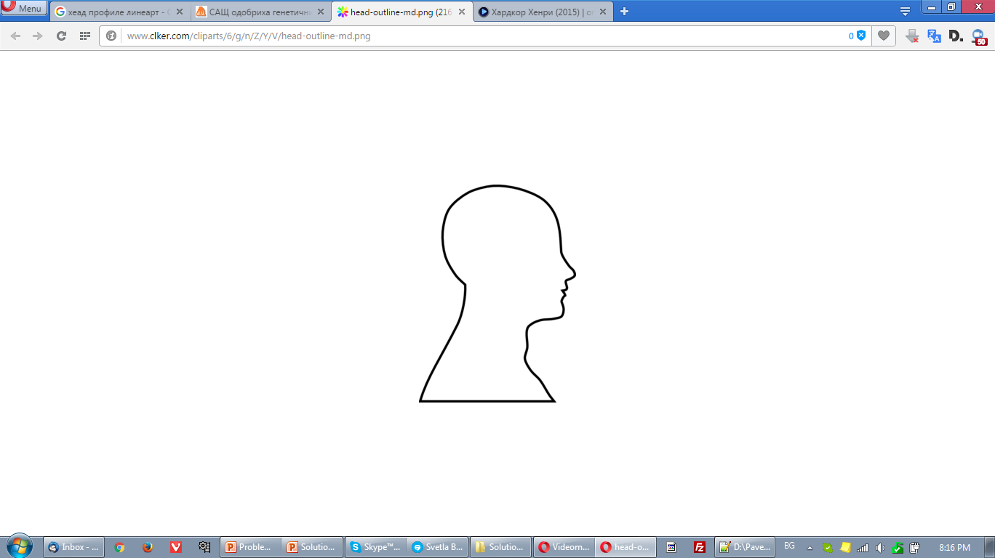
Защото така скъсяваме радиус-векторите със случайна дължина от 0 до 10%
Полет
Гледната точка е фиксирана
Въртим планетата

Slide 15
Край

